Slide 1
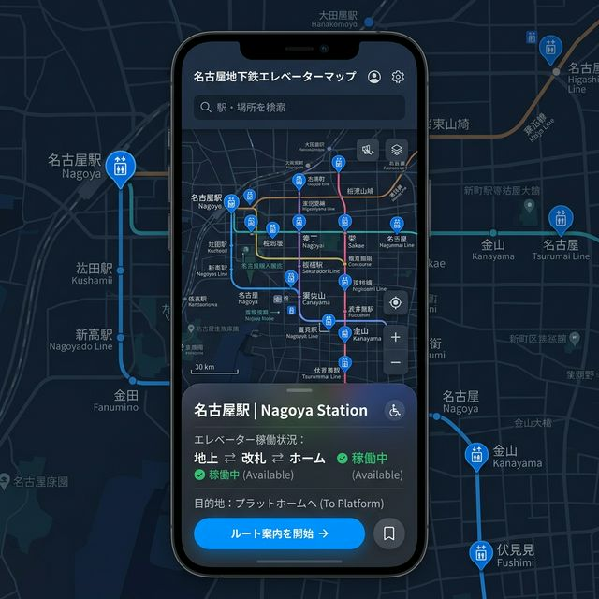
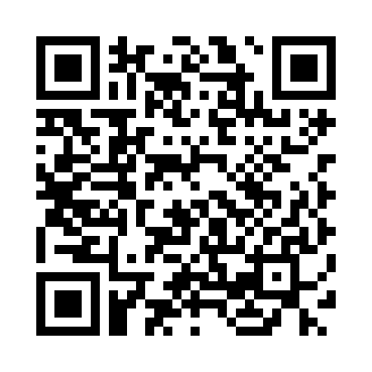
名古屋市営地下鉄エレベーターマップ
〜 お出かけをもっと自由に、もっとスムーズに 〜
【 詳しい使い方 】
① 駅名や目的地で検索
画面上部の検索バーに目的地や駅名を入力。候補から選ぶだけで、地図がその場所にジャンプします。
② エレベーター情報をチェック
地図上の「青いピン」をタップ！そのエレベーターが「地上⇔改札」か「改札⇔ホーム」かなど、詳細な接続情報を確認できます。
③ バリアフリールートを検索
「ルート検索」ボタンから目的地を設定。階段を使わない、エレベーター優先の安心な経路を自動で計算して表示します。
④ 駅パネルで次発時刻を確認
駅名をタップすると表示されるパネルから、次に発車する列車の時刻をリアルタイムでチェック。待ち時間を最小限に。
今すぐアクセスして 便利さを体験してください！
URL: https://jkubota1994-gif.github.io/Nagoyaelevetorproject/

